Slide 1

গ
ত
স্বা
ম
আফরোজা,রংপুর

Slide 2

পরিচিতি
১০ম শ্রেনী
বিষয়ঃসামাজিকবিজ্ঞান
অধ্যায়ঃ৩য়
সময়ঃ5০মিঃ
উপস্থাপনায়
আফরোজা নাসরীন সুলতানা
সহকারী শিক্ষিকা
রংপুর জিলা স্কুল, রংপুর।
আফরোজা,রংপুর

Slide 3

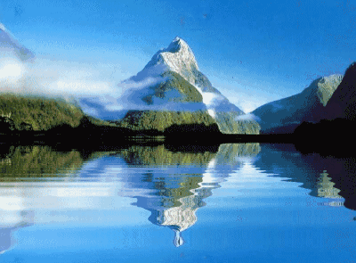
আফরোজা,রংপুর

Slide 4
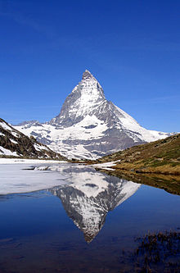
পর্বত
আফরোজা,রংপুর

Slide 5

শিখনফলঃ
পর্বত কী - তা বলতে পারবে।
পর্বতের শ্রেণী বিন্যাস করতে পারবে।
বিভিন্ন পর্বত ব্যাখ্যা করতে পারবে।
আফরোজা,রংপুর

Slide 6
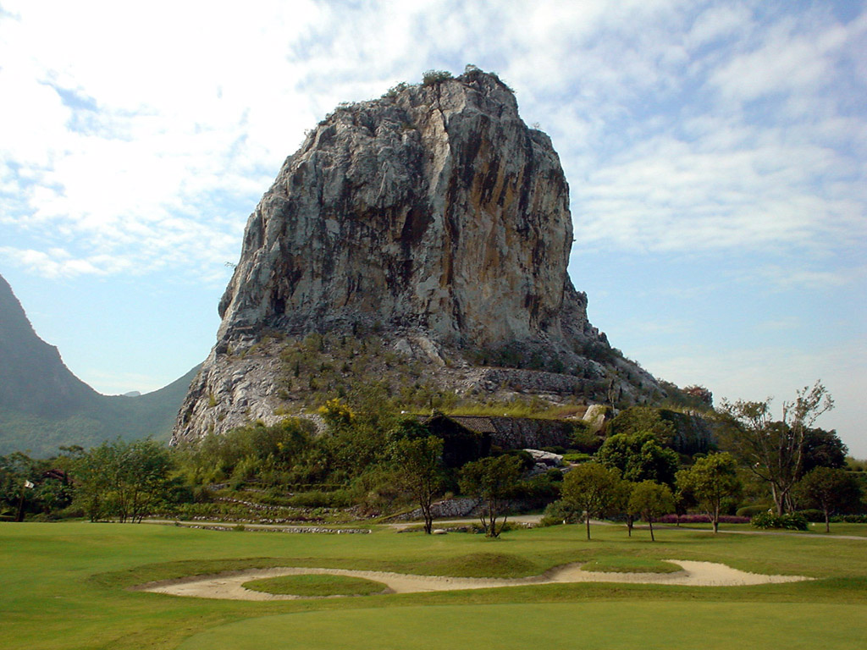
নিচের চিত্রগুলো লক্ষ্য করঃ
খাড়া ঢাল বিশিষ্ট্ শিলাস্তুপ
ভূপৃষ্টের অতি উচ্চ, সুবিস্তৃত এবং খাড়া ঢালবিশিষ্ট শিলাস্তুপকে পর্বত বলে।
আফরোজা,রংপুর

Slide 7
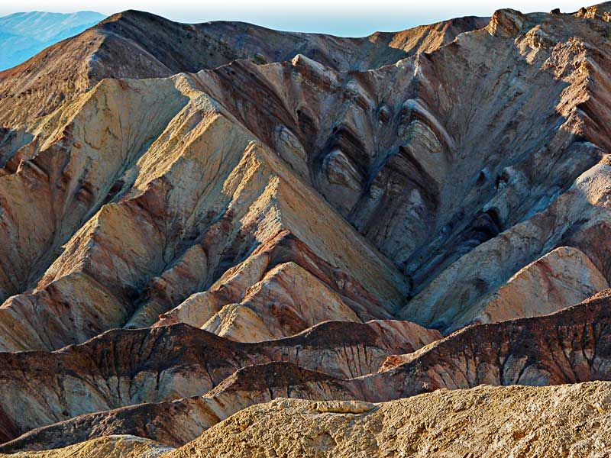
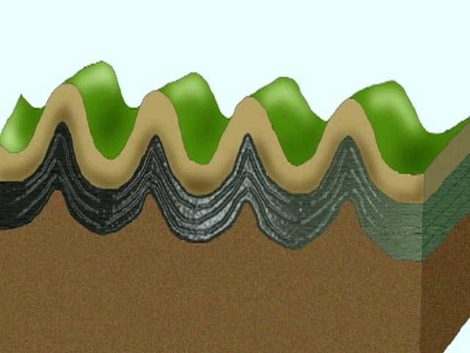
ভঙ্গিল পর্বত
ঊর্ধবভাঁজ
অধঃভাঁজ
কোমল পাললিক শিলা স্তরে প্রচন্ডভাবে পার্শচাপ পড়লে ভাঁজের সৃষ্টি হয়।এ ভাঁজগুলো ঘন সন্নিবিষ্ট হয়ে ভঙ্গিল পর্বত সৃষ্টি হয়।
আফরোজা,রংপুর

Slide 8
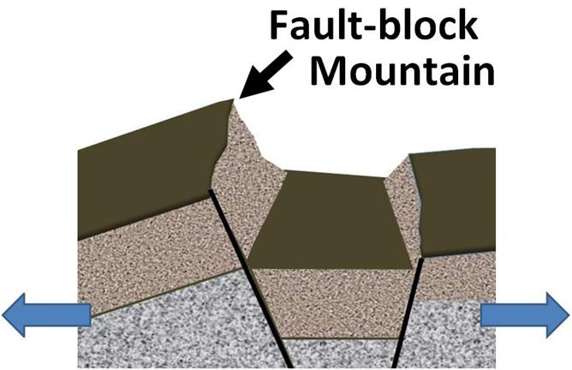
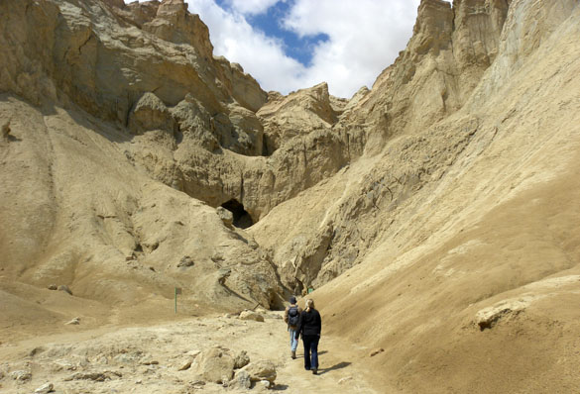
স্তুপ পর্বত
ভূআলোড়নের ফলে ভূত্বকের শিলাস্তর খাড়াভাবে ফেটে যায়,ফলে একদিকের অংশ বিচ্যুত হয়ে ভূগর্ভে বসে যায়।উভয় পার্শের শিলাস্তুপকেই স্তুপ পর্বত বলে ।
আফরোজা,রংপুর

Slide 9
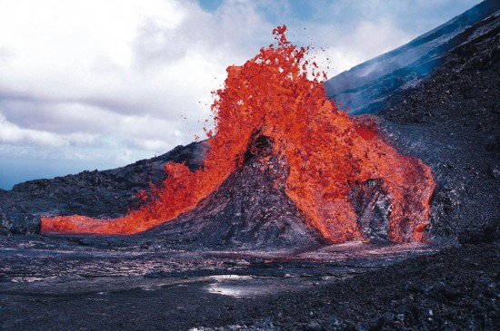
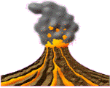
আগ্নেয়পর্বত
আগ্নেয়গিরি থেকে উদ্-গিরিত পদার্থ(লাভা) সঞ্চিত ও জমাট বেঁধে আগ্নেয় পর্বত সৃস্টি হয়।
আফরোজা,রংপুর

Slide 10
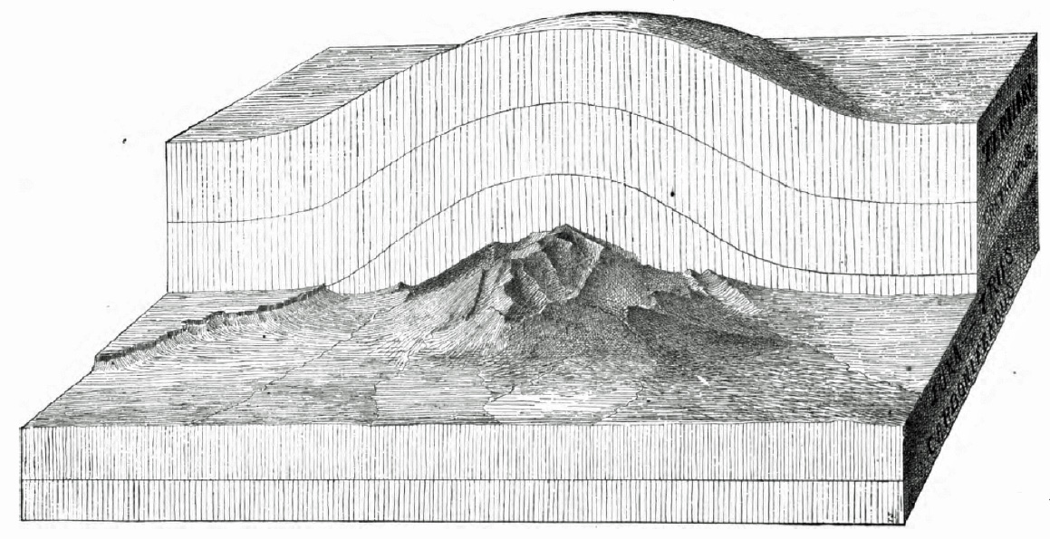
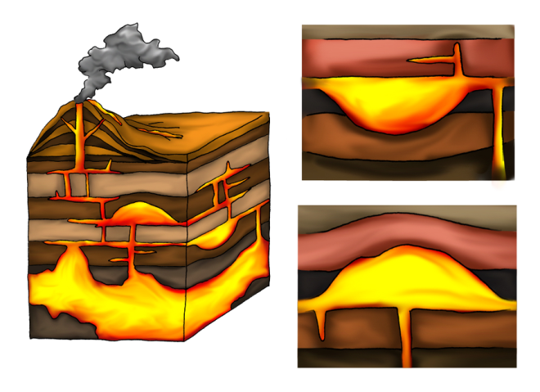
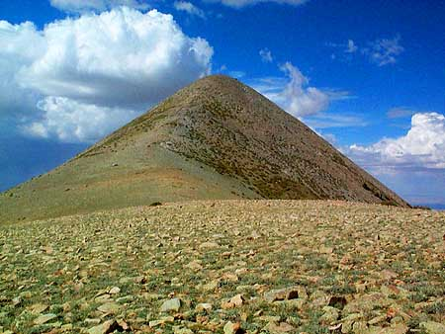
ল্যাকোলিথ পর্বত
পৃথিবীর অভ্যন্তরীণ গলিত শিলা বা ম্যাগমা বিভিন্ন গ্যাসের দ্বারা স্থানান্তরিত হয়ে ভূপৃষ্টে বের হয়ে আসার চেষ্টা করে।কিন্তু ভূত্বক কঠিন হওয়ায় ও দূর্বল ফাটল না পেয়ে এগুলো একস্থানে জমাট বেঁধে স্ফীত হয়ে ভূত্বকের অংশবিশেষ গম্বুজ আকার ধারণ করে। এভাবে সৃষ্ট পর্বতকে ল্যাকোলিথ পর্বত বলে।
আফরোজা,রংপুর

Slide 11
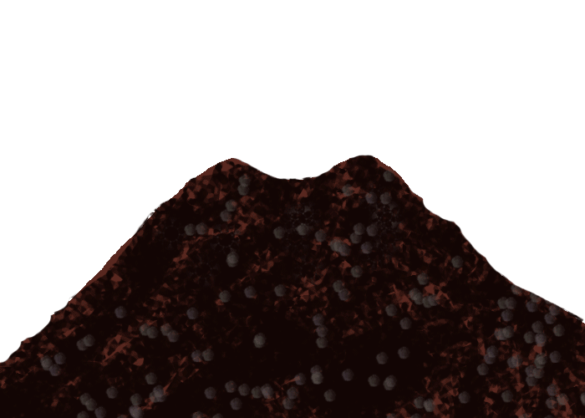
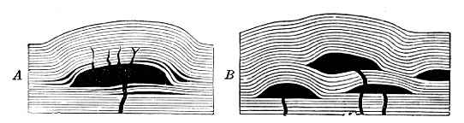
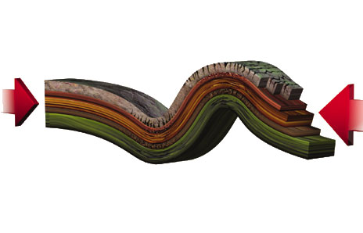
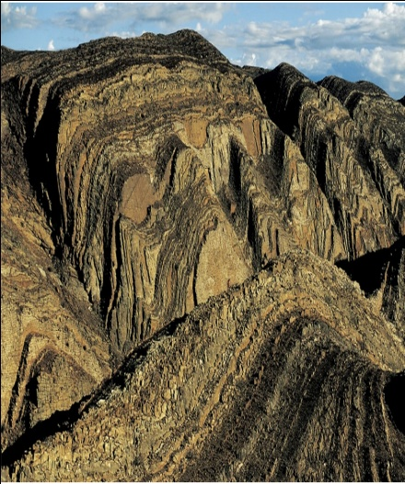
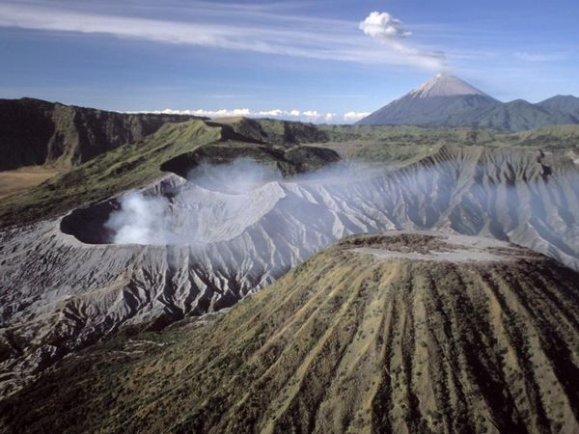
দলগত কাজঃ
৪+৪=৮মিঃ
খ দল
ক দল
গ দল
ঘ দল
ঙ দল
আফরোজা,রংপুর

Slide 12
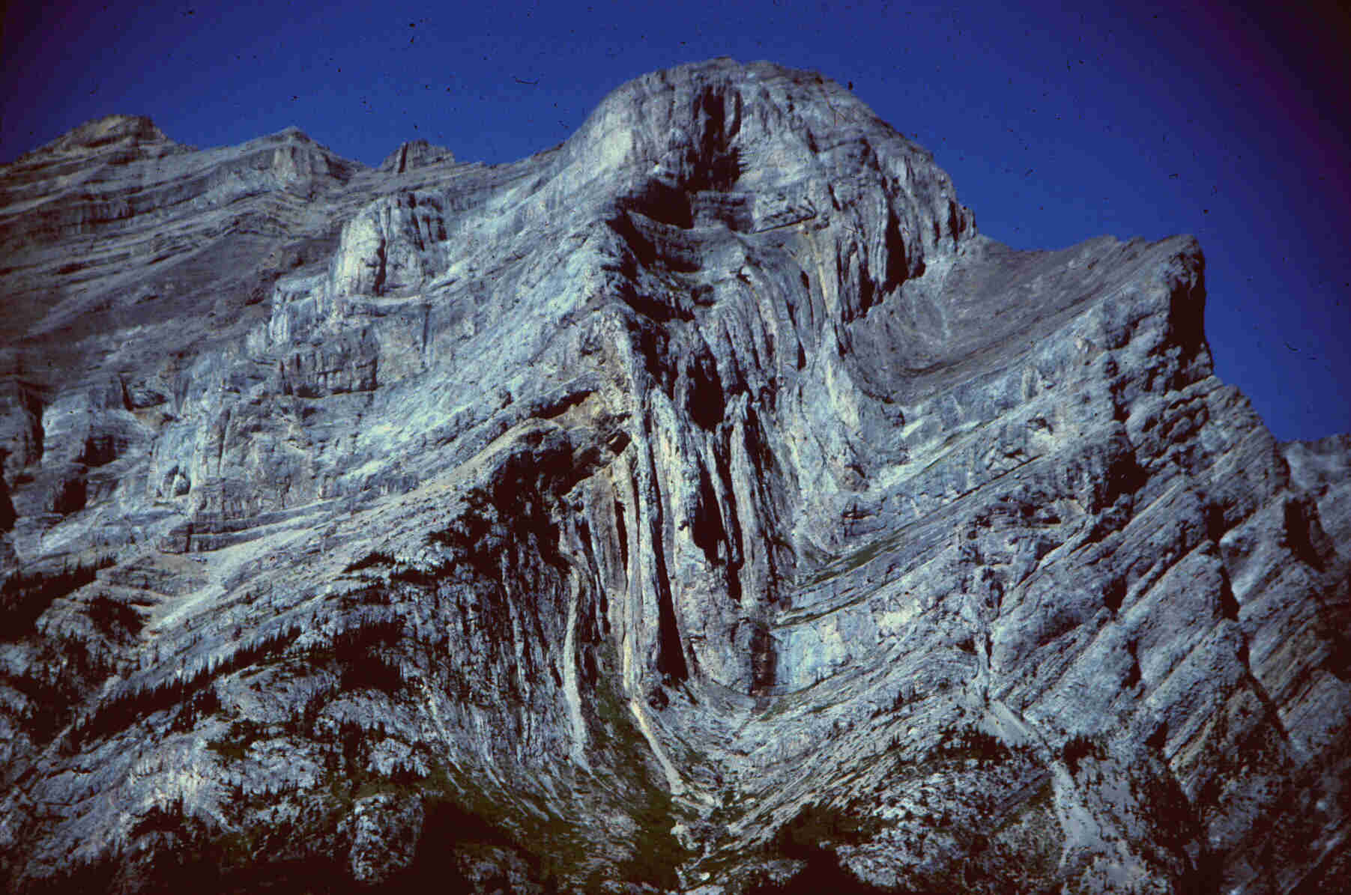
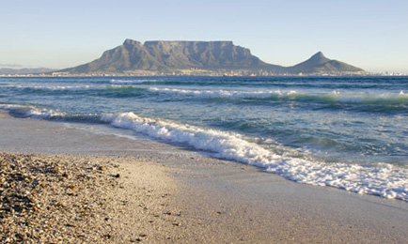
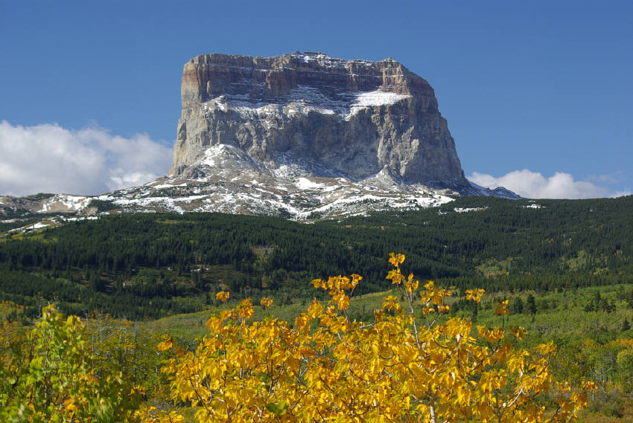
মুল্যায়নঃ
চিত্রের পর্বতগুলো ব্যাখ্যা কর
চিত্রটির সংগা দাও?
চিত্রটির শ্রেনিবিন্যাস কর?
আফরোজা,রংপুর

Slide 13
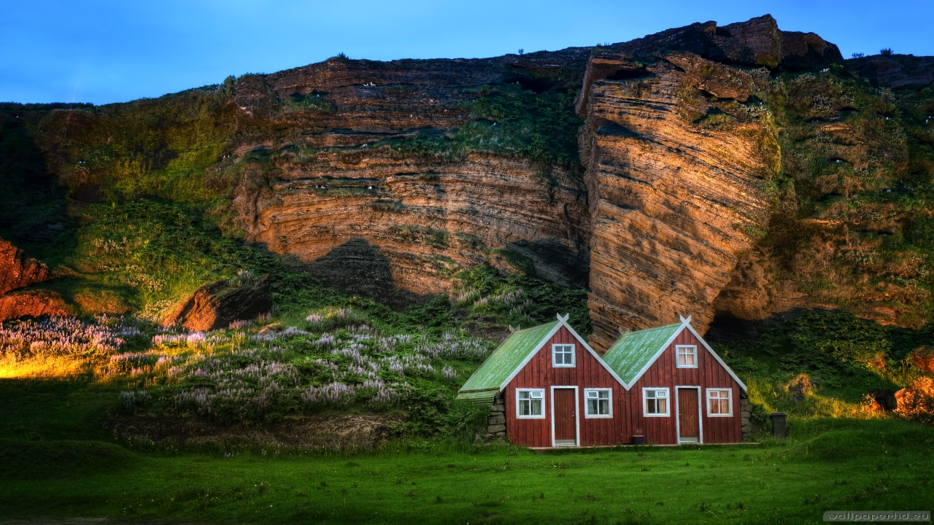
বাড়ীর কাজঃ
ভঙ্গিল পর্বত ও স্তুপ পর্বতের মধ্যে তুলনা কর ?
আফরোজা,রংপুর

Slide 14

ধন্যবাদ
আফরোজা,রংপুর

